Slide 1
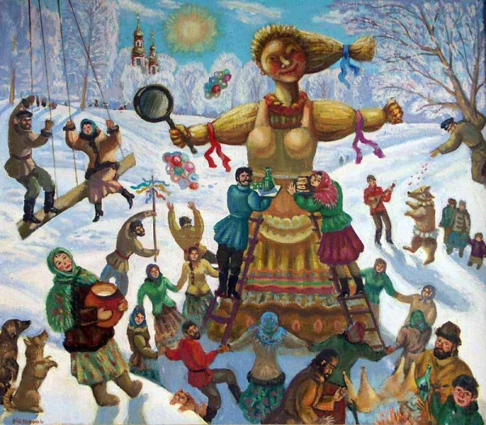
Педагогический проект Масленица
Старшая группа
МБДОУ № 341

Slide 2
Рабочая группа проекта:
воспитатели
зам. зав. по ВМР
музыкальный работник

Slide 3
Актуальность проекта:
высокая.
В современном мире, во время развития высоких информационных технологий, люди всё реже вспоминают культуру наших предков. Дети практически не посещают музеи, предметы старины сохранились в семьях в единичных экземплярах(или не сохранились вообще), люди не проявляют интерес к истории своей деревни, не могут различать народные промыслы. Поэтому-то и возникла необходимость в приобщении детей к народной культуре и истории своего края.

Slide 4
Теоретическое обоснование проекта:
Всеобщая декларация прав человека
Декларация прав ребенка
Конституция Российской Федерации
Семейный кодекс РФ
Закон РФ «Об Образовании» от 10.07.1992 г. № 3266-1 (в редакции от 08.12.2010 N 337-ФЗ)
Требования ФГТ
Мониторинг детей
Опрос родителей

Slide 5
Цели проекта:
Повышение интереса к традициям русского народа (праздник Масленица);
Воспитание любви к своей Родине;
Развитие смекалки, выносливости.

Slide 6
Задачи:
Повысить уровень самообразования педагога, отобрать информацию в соответствии с психо-возрастными особенностями детей, создать ПРС.
Возрождать интерес к обрядовым русским праздникам.
Обогащать духовный мир детей.
Обобщить и закрепить знания детей о празднике «Масленица».
Вызвать эмоциональное сопереживание и участие в игре-действии, приобщить всех участников к традиции проведения народного праздника Масленицы.
Воспитывать чувство патриотизма, основанного на русских традициях.
Провести итоговый праздник.

Slide 7
Характеристика проекта:
Тип проекта – игровой, творческий
По характеру - внутри ДОУ
По количеству участников - коллективный
По продолжительности - краткосрочный

Slide 8
Формы проведения:
НОД,
чтение художественной литературы,
самостоятельная деятельность детей,
художественно-продуктивная деятельность,
музыкальные занятия,
работа с родителями,
проведение праздника - спортивного мероприятия.

Slide 9
Планируемые результаты:
Позволит сформировать у детей познавательный интерес к окружающему миру, родной культуре, сформировать первоначальные представления об истории и культуре русского народа. Воспитывает у детей эмоциональное, положительное отношение к традициям; активизация словаря.

Slide 10
Принципы реализации проекта:
принцип развивающего образования;
принцип необходимости и достаточности;
принцип интеграции образовательных областей в соответствии с возрастными возможностями и особенностями воспитанников;
комплексно-тематический принцип построения образовательного процесса;
решение программных образовательных задач в совместной деятельности взрослого и детей;
решение программных образовательных задач в самостоятельной деятельности детей;
взаимодействие с родителями.

Slide 11
Сроки реализации
7 марта – 13 марта 2016 г.
(краткосрочный)

Slide 12
Циклограмма проекта:
11.03. 2013 г. | проведение в группе обсуждения идеи проекта, выявление интересующих детей вопросов; работа в группах по сбору информации об истории праздника, ее обработке и поиску недостающей; Подбор материала для папки-передвижки ; НОД рисование «Дымковская игрушка»; разучивание русских народных подвижных игр « Шел козел по лесу.»
12.03. 2013 г. | электронная презентация «Широкая Масленица» (знакомство детей со значением и обычаями праздника); разучивание русских народных подвижных игр ( «Ты катись веселый блинчик») чтение и обсуждение русской народной сказки «Крылатый , мохнатый да масляный»;
13.03. 2013 г. | прослушивание песен разных лет по теме; разучивание песен, пословиц, частушек, поговорок, считалок, загадок, закличек; Рисование рисунков на выставку«Прощание с зимой»;
14.03. 2013 г. | чтение и заучивание стихотворения Тютчева «Зима недаром злится…» Лепка из соленого теста по теме; разучивание русской народной песенки «Блины»; разучивание русских народных подвижных игр « Гори гори ясно…»
15.03. 2013 г. | проведение праздника; беседа о предстоящем празднике. Праздник «Масленица» Рисование рисунков для блинной книги

Slide 13
Результаты проведенной работы:
Повысился уровень самообразования педагога, отобрана информация в соответствие с психо-возрастными особенностями детей, создана ПРС.
Приобщены все участники к традиции проведения народного праздника Масленицы.
Обобщены и закреплены знания детей о празднике «Масленица».
Дети используют в активной речи потешки, считалки, загадки, заклички.
Умеют играть в русские народные подвижные игры.
Знают названия русских народных сказок и сказочных героев, умеют узнавать их в произведениях изобразительного искусства.
Осмысленно и активно участвуют в русских народных праздниках (знают название праздника, традиции, поют песни, исполняют частушки, читают стихи).
Бережно относятся к предметам быта, произведениям народного творчества.

Slide 14
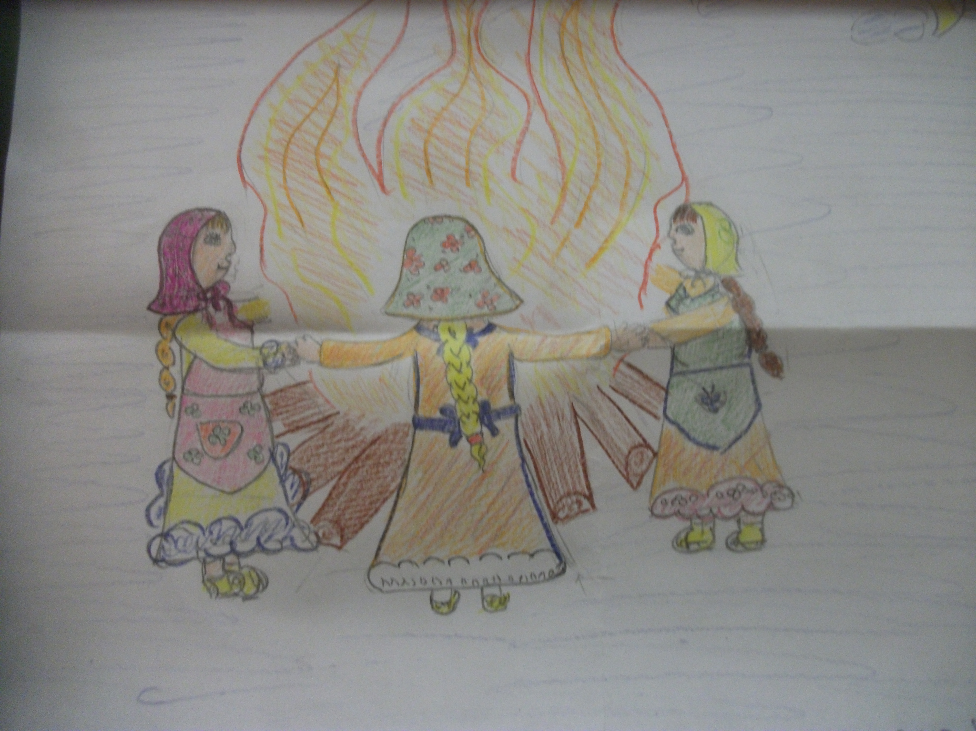

Slide 15
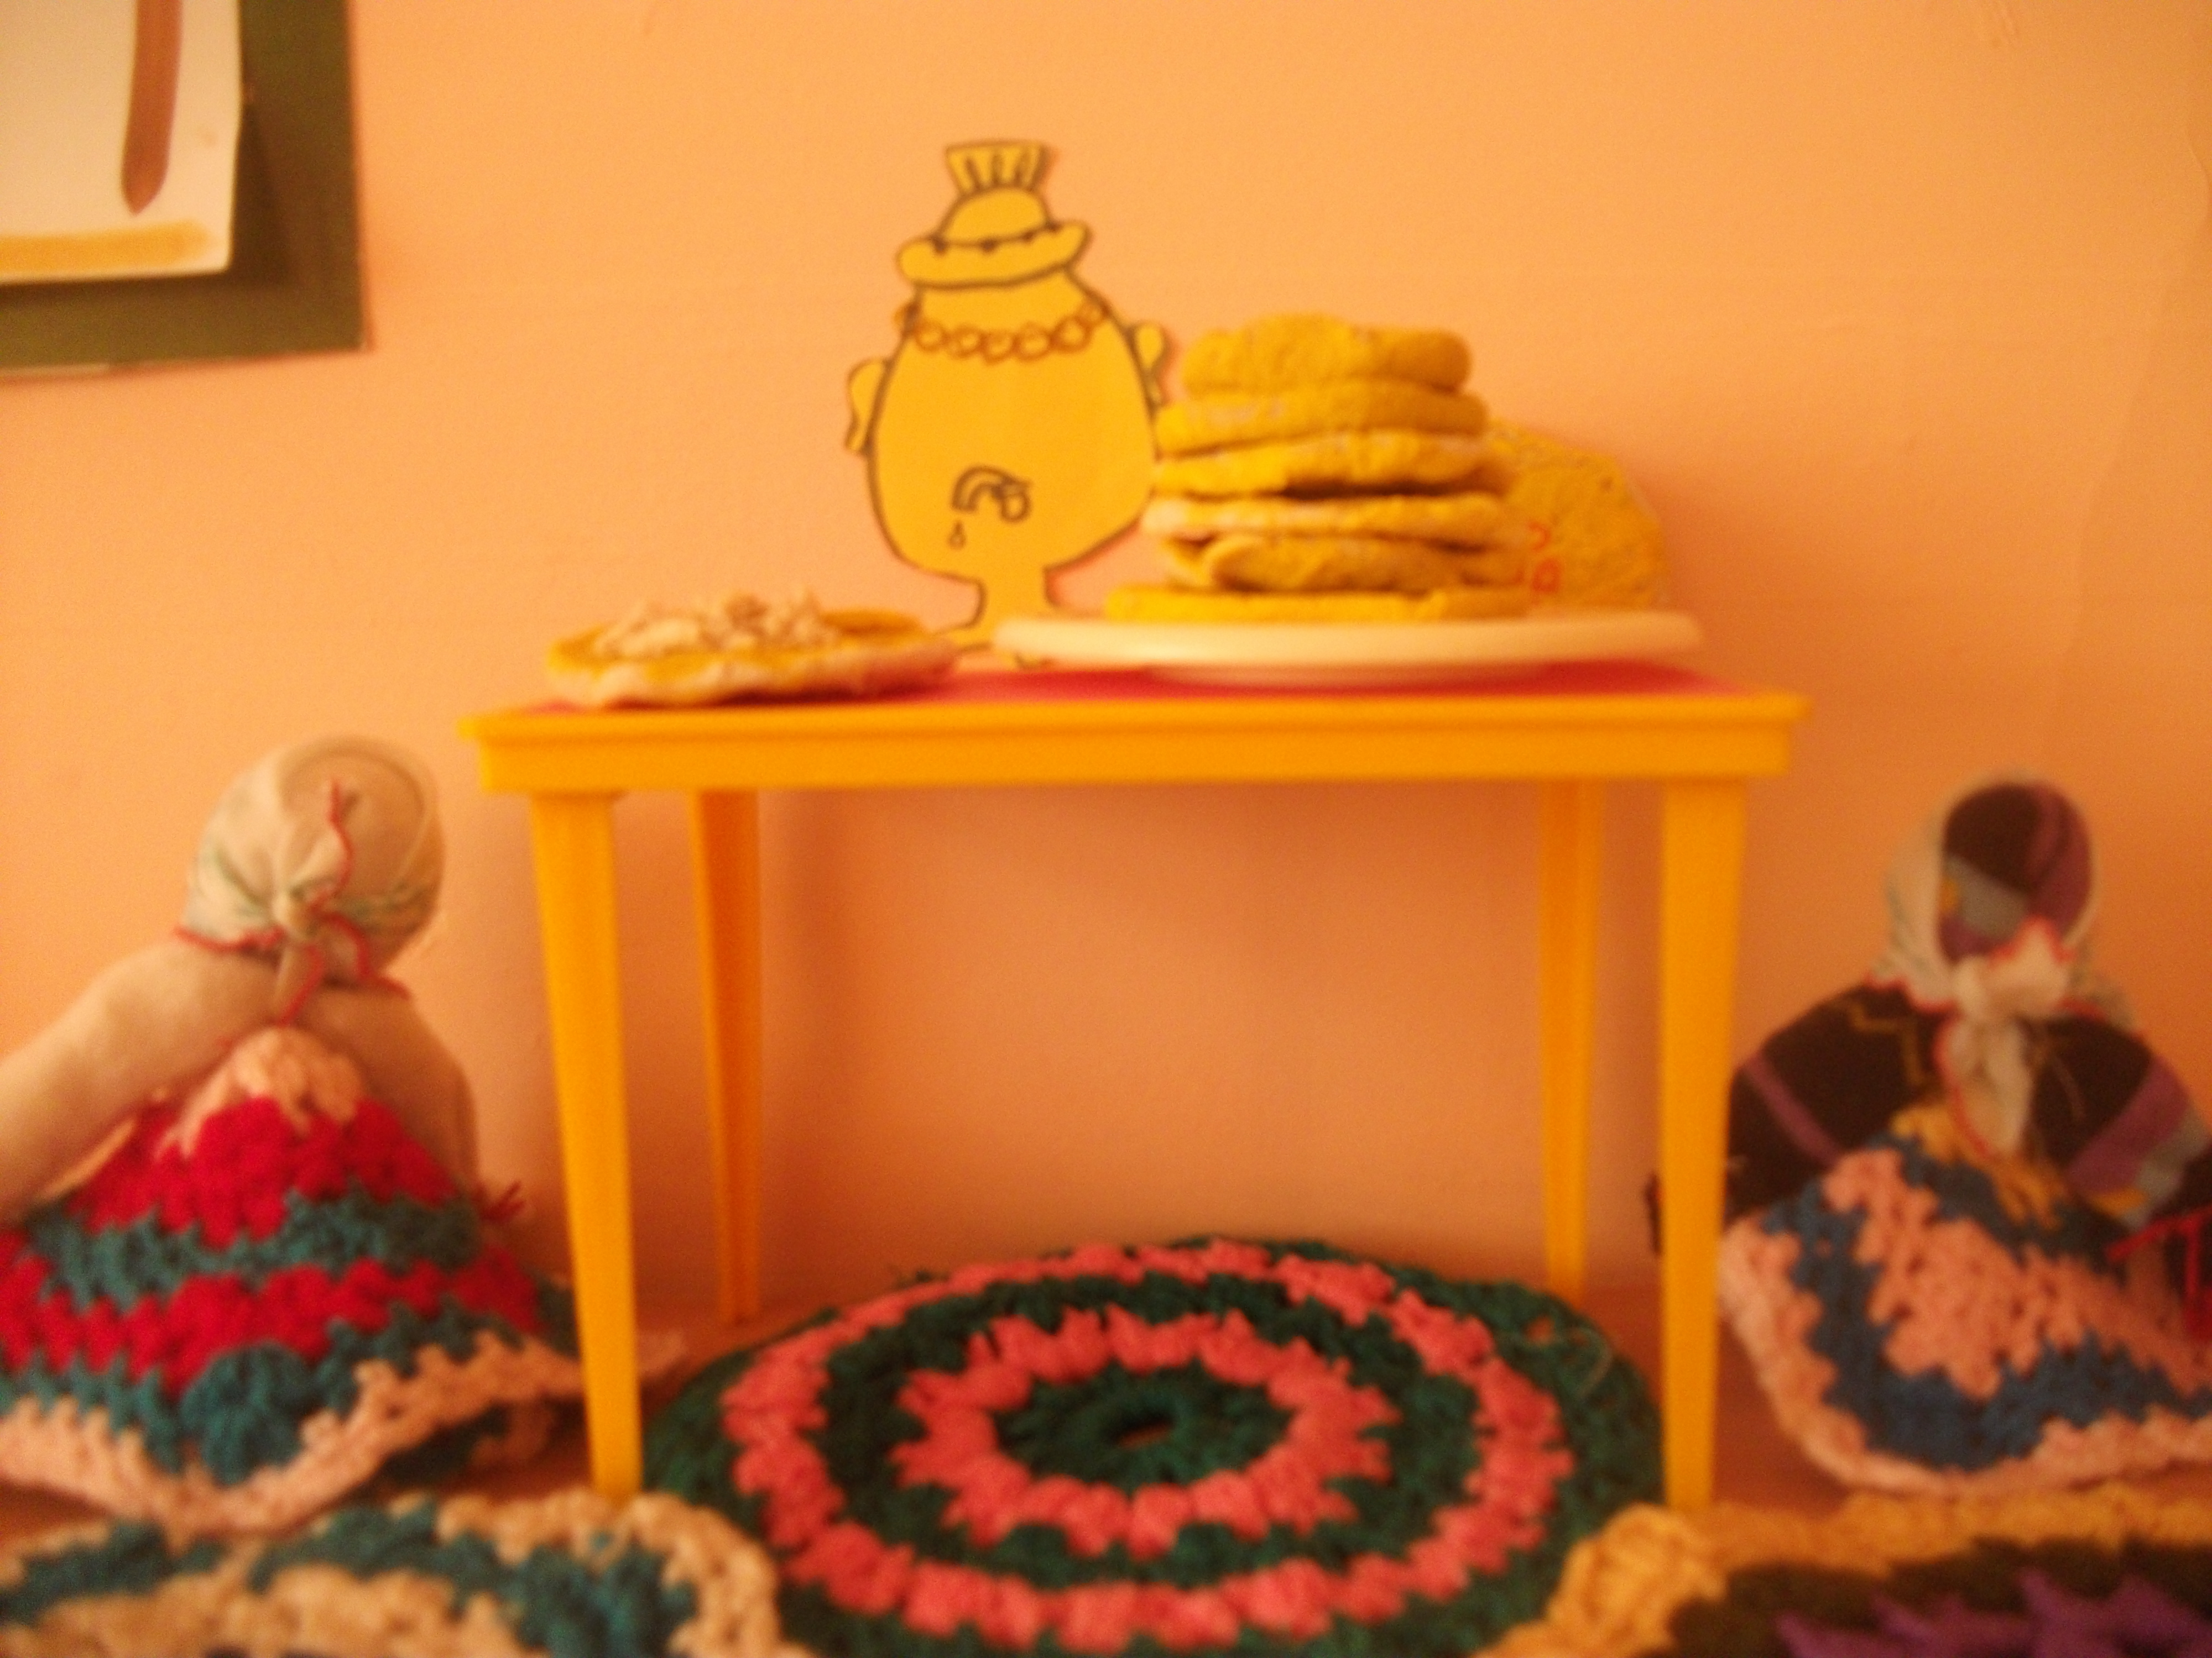

Slide 16
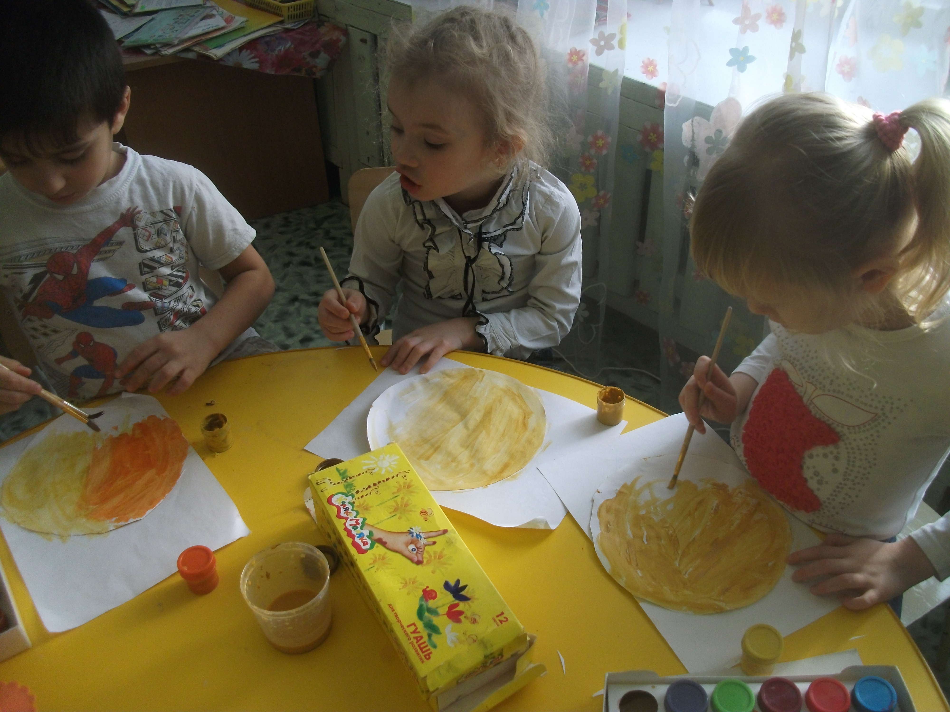

Slide 17
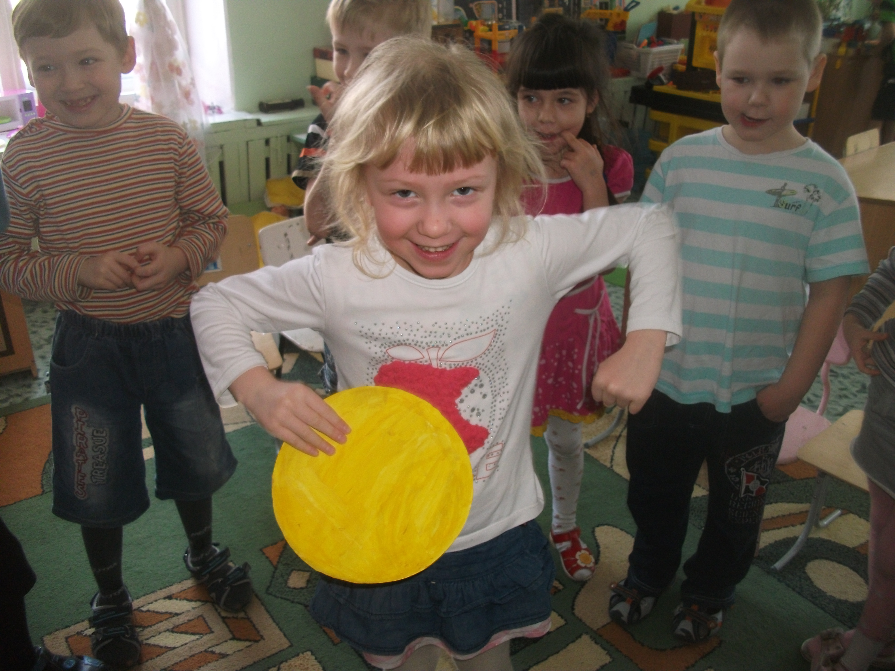

Slide 18
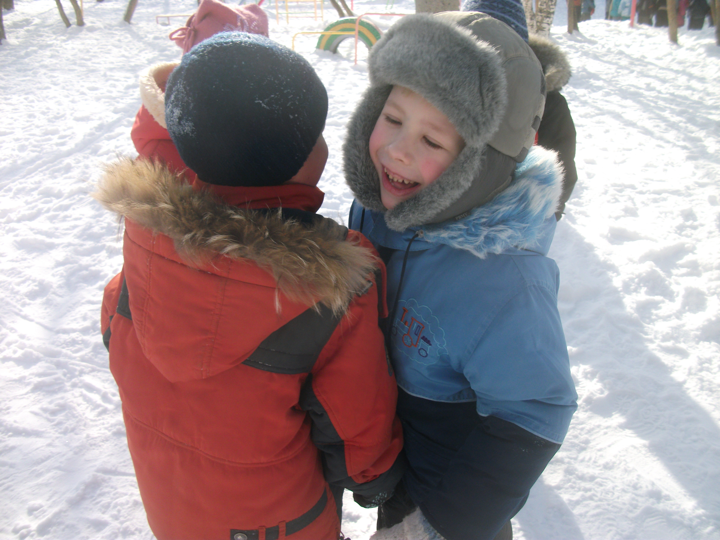

Slide 19
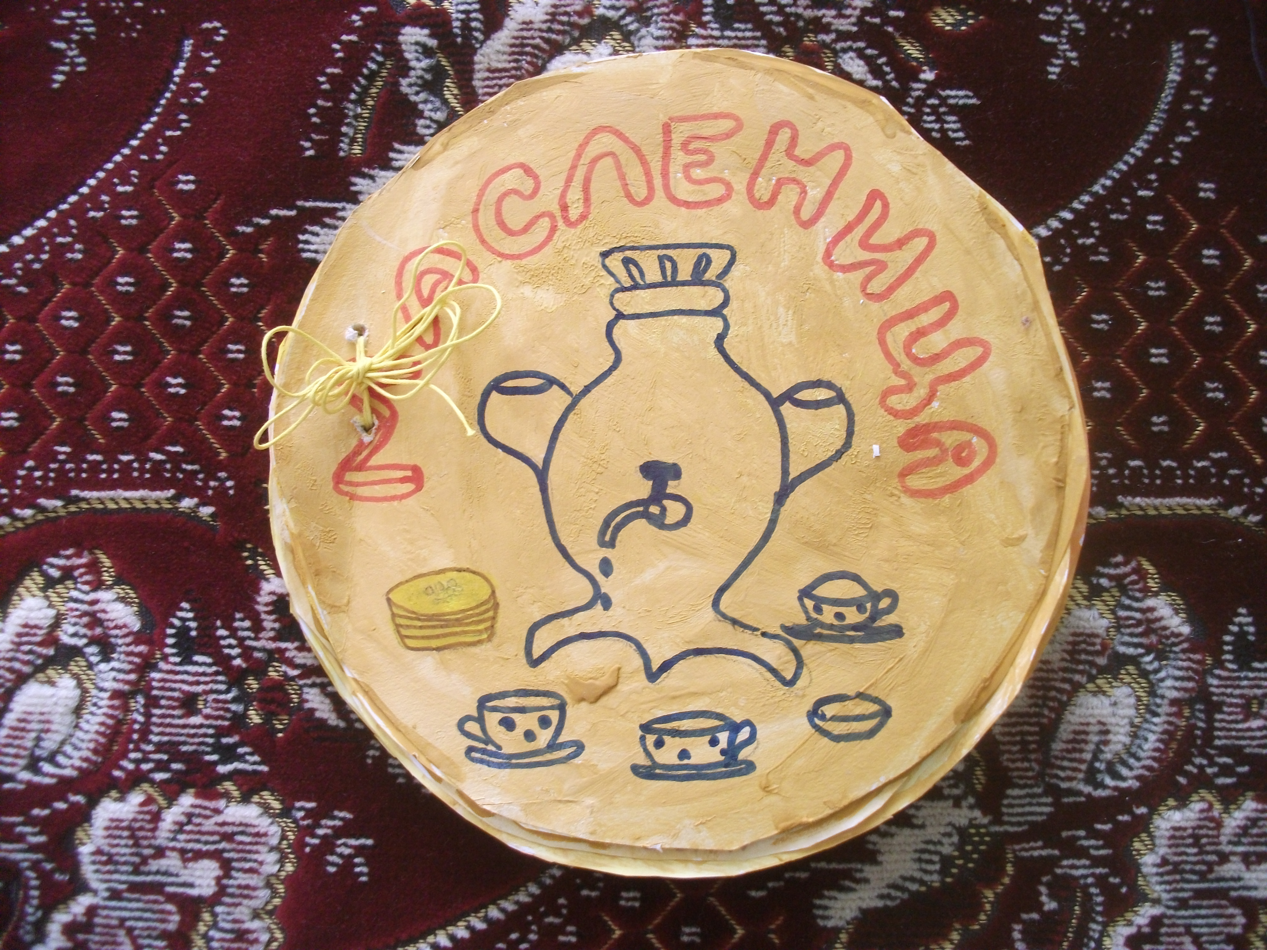

Slide 21
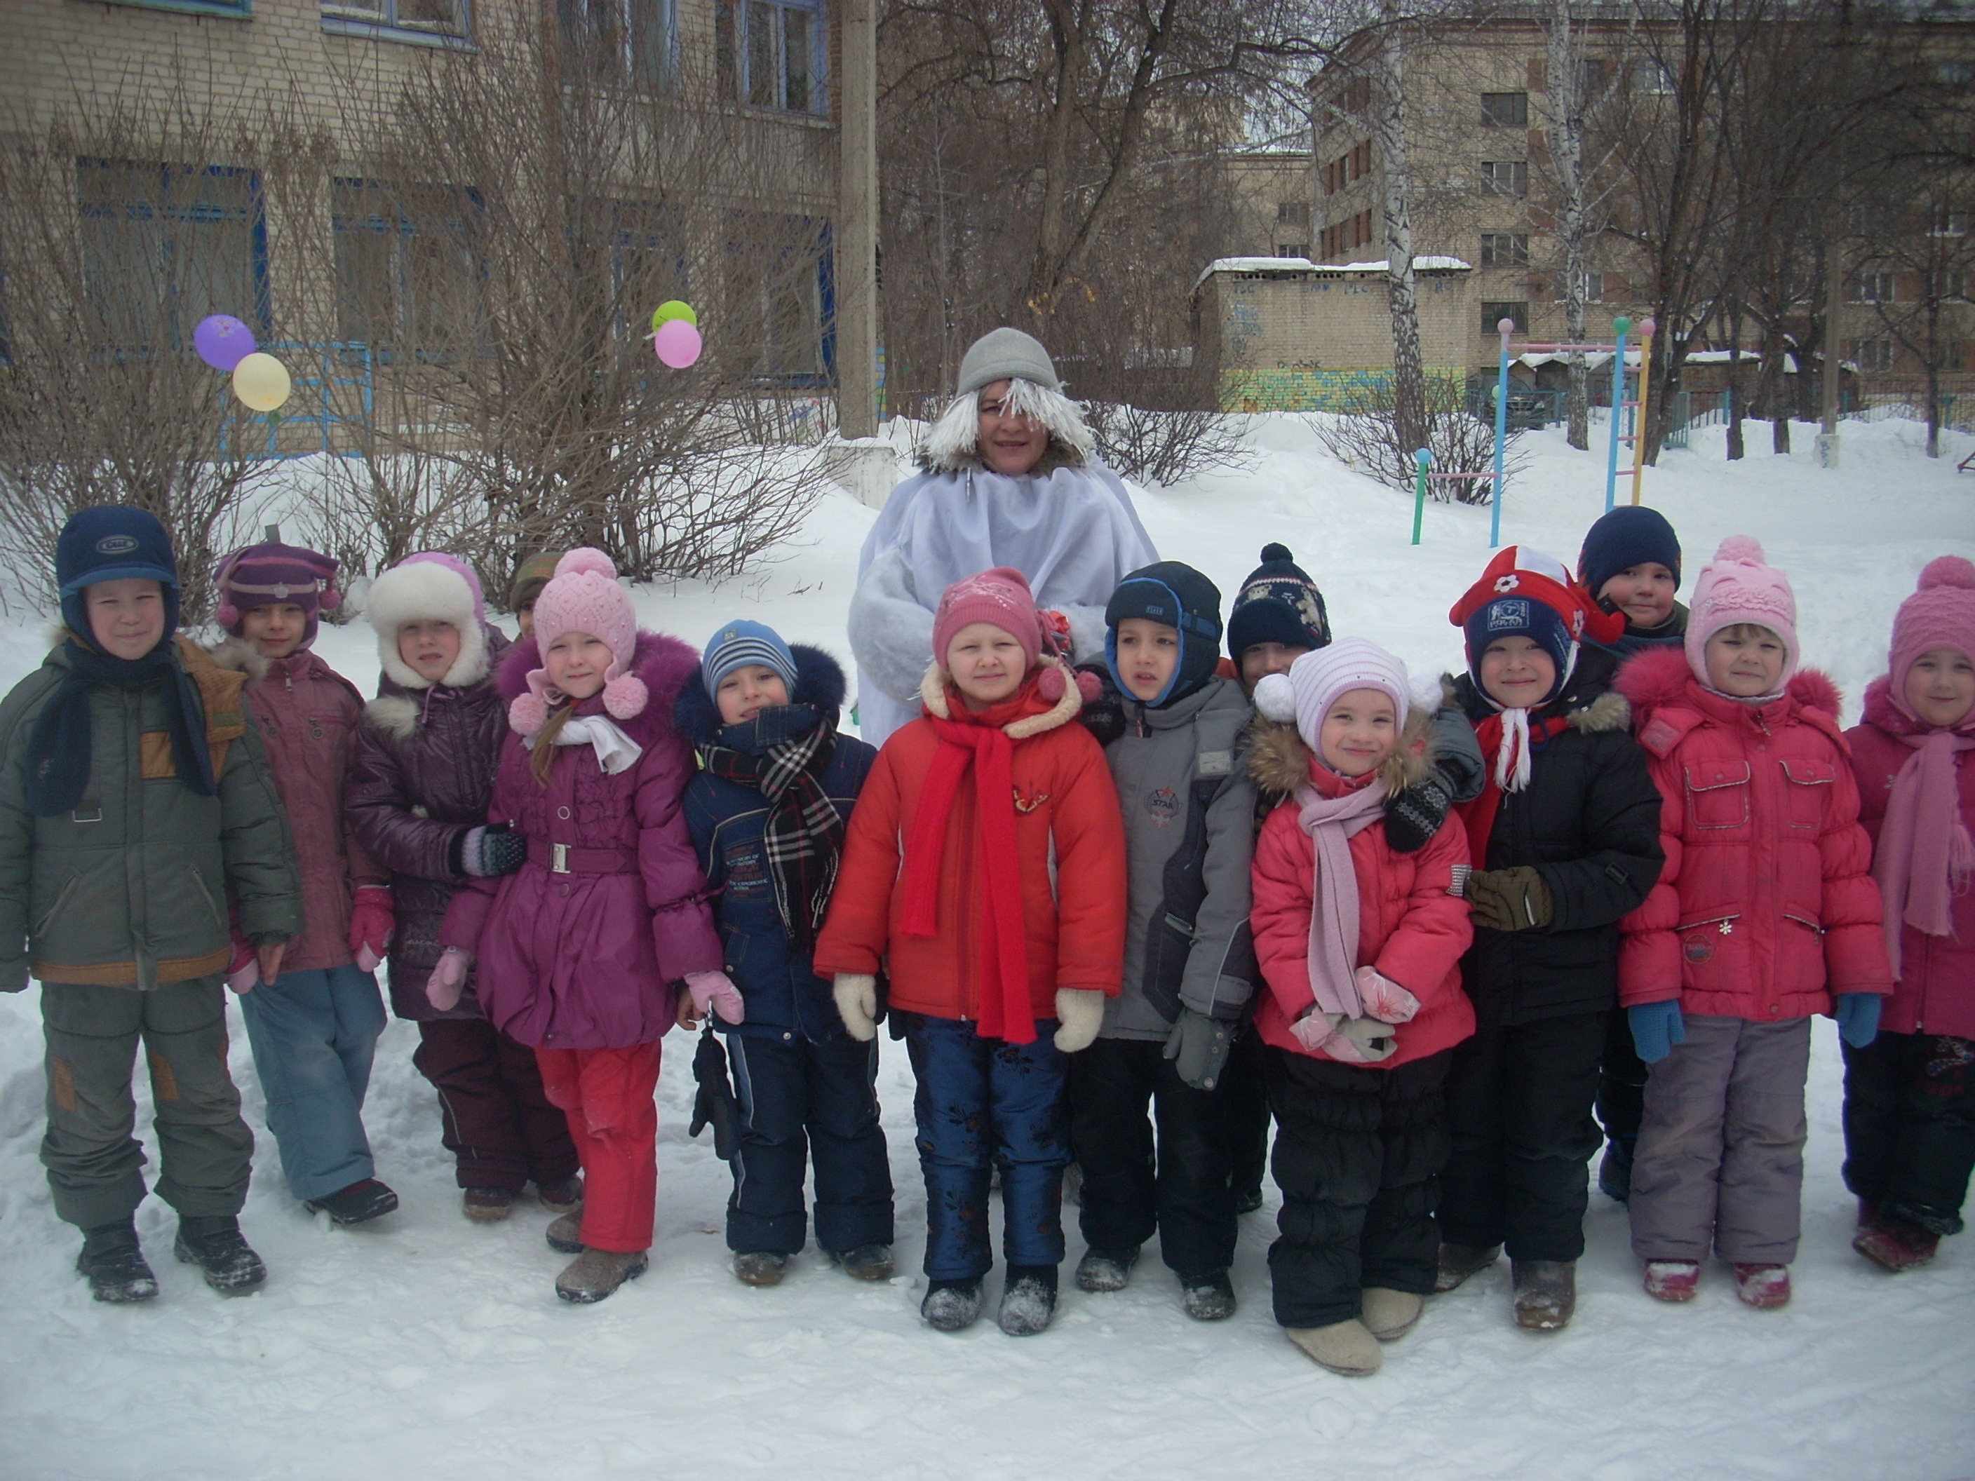

Slide 22
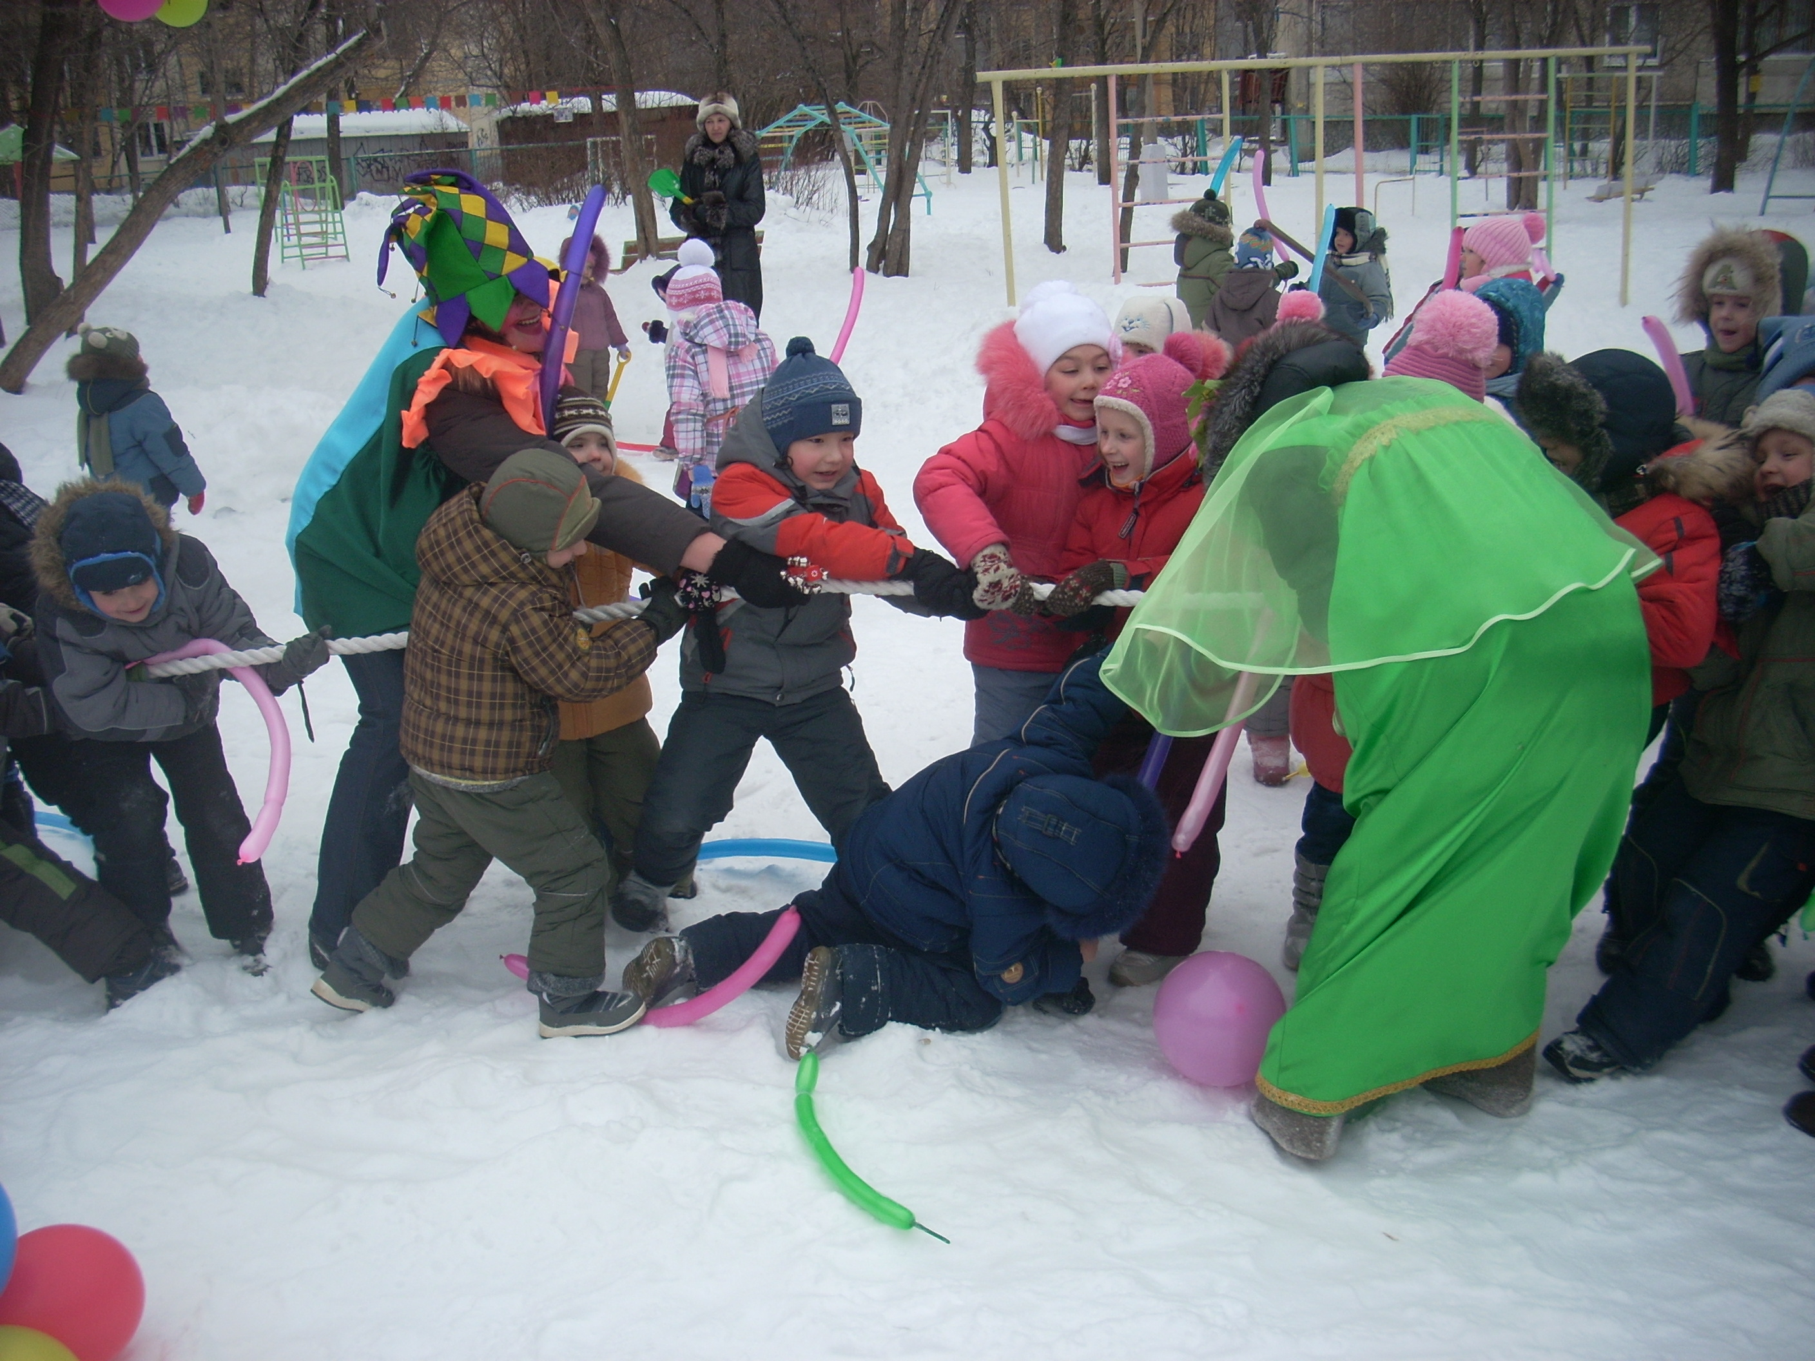

Slide 23
Спасибо за внимание!

